Slide 1

고급문제해결
RPN 수식 계산하기
2016117401
김기훈

Slide 2

목차
1. 문제 설명
2. 사전 지식
3. 문제 풀이

Slide 3

문제 설명

Slide 4

1. 문제 설명
RPN 수식
길이가 1이상인 숫자로 이루어진 문자열 .’-’로 시작하는 경우도 있다.
A,B가 RPN수식을 만족하고 O가 +,-,*,/중 하나일 때 “A,B,O”형태로 작성된 문자열이다.
Ex: “3,5,+,2,*,7,+”

Slide 5

사전 지식

Slide 6
후위 표기식(postfix)
연산자를 뒤에 쓰는 표기식입니다.
장점으로는 계산할 때 스택만 있으면 for문으로 앞에서 부터 읽어 나가면서 계산하면 o(N)으로 끝낼 수 있습니다.
Ex: “3,5,+,2,*,7,+”

Slide 7

문제 풀이

Slide 8
3. 문제 풀이
“7,6,-,6,8,*,+”
<스택>

Slide 9
3. 문제 풀이
7
“6,-,6,8,*,+”
<스택>

Slide 10
3. 문제 풀이
6
7
“-,6,8,*,+”
<스택>

Slide 11
3. 문제 풀이
1
“6,8,*,+”
<스택>

Slide 12
3. 문제 풀이
6
1
“8,*,+”
<스택>

Slide 13
3. 문제 풀이
8
6
1
“*,+”
<스택>

Slide 14
3. 문제 풀이
48
1
“+”
<스택>

Slide 15
3. 문제 풀이
49
“”
<스택>

Slide 16
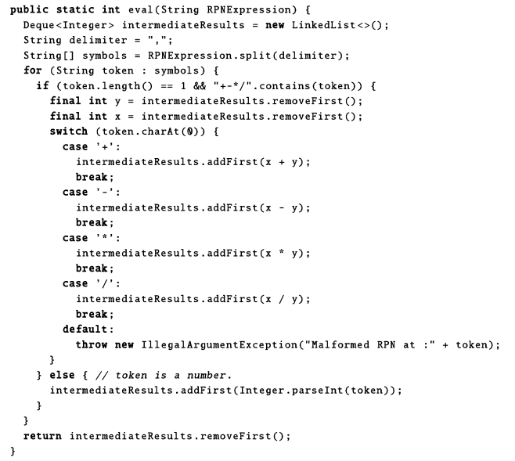
3. 문제 풀이
설명한 로직을 그대로 적용하면 코드가 나옵니다.
<전체 코드>

Slide 17
3. 문제 풀이
intermediateResults는 스택처럼 사용하고 symbols는 기호들을 저장합니다. If문에서 token.length ==1 인 이유는 음수도 있기 때문입니다.
<코드>

Slide 18
3. 응용
이 문제는 infix로 보여지는 값들을 어떻게 계산할 것인가? 하는 문제입니다.
Ex: “+,+,1,*,2,3,+,1,/,2,2”

Slide 19
3. 응용
이 문제들은 뒤에서 부터 연산하면 됩니다. 전체코드에서 symbol값들을 거꾸로 접근하면 답이 나오게 됩니다. Idx = symbol.size()-1로 접근해서 Idx>=0으로 가면 됩니다.
Ex: “+,+,1,*,2,3,+,1,/,2,2”

Slide 20
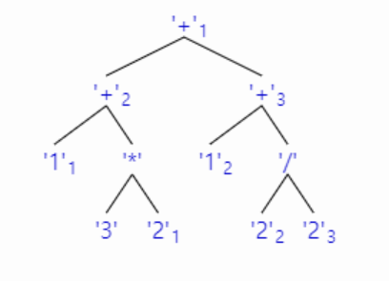
3. 응용

Slide 21

감사합니다!

